Slide 1
비정형 데이터 활용 분석 프로젝트
News Topic Classifier
2022.4.19
2조 강박김
서비스 산업 데이터를 활용한 빅데이터 분석 (4회차 D반)
Notes:
안녕하세요 2조 발표자
이번 프로젝트로 뉴스 토픽 분류기를 만들어보았고

Slide 2
Contents
1. Introduction
2. Procedure
1) Data Collection
2) Data Preprocessing
3) Model Selection and Training
4) Result
3. Conclusion
4. Self-Feedback
Notes:
목차는 다음과 같습니다.
Introduction에서 project 및 팀원소개

Slide 3
1. Introduction
• 뉴스 토픽 분류기
Title
Classifier
Topic
전국 구름 많고 큰 일교차… 수도권 미세먼지
생활문화
우크라 대함 미사일 `넵튠` 모스크바호 때렸나
세계
"다신 기회없다"… 검수완박 입법 돌입한 민주당
정치
야외서 마스크 언제 벗나…정부 "다음 주부터 논의"
사회
Notes:
저희 프로젝트 주제는 뉴스 토픽 분류기를 만드는 것인데 다음과같이 타이틀을 입력하면 Topic을 자동으로 분류해주는 분류기를 구현해보고자 했습니다.

Slide 4
1. Introduction
• 팀원 소개
1. 김준호(팀장)
- 데이터 수집 및 전처리
- 모델 훈련 (KLUE-BERT-base & KLUE-RoBERTa-base & SKT/KoGPT2 앙상블)
- 분류기 구현
2. 강석창
- 데이터 수집 및 전처리
- 모델 훈련 (SKT/KoGPT2)
- PPT 제작
3. 박재현
- 데이터 수집 및 전처리
- 모델 훈련 (XLM-RoBERTa-large, yobi/klue-roberta-base-ynat)
- PPT 발표

Slide 5
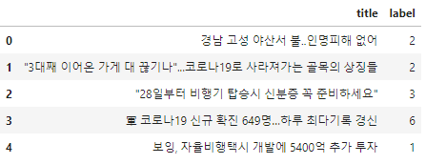
2. Procedure
1) Data Collection
• DACON 뉴스 토픽 분류 Competition Data (45654개)
- 총 140773개의 데이터
- 모두 7개의 카테고리로 구성
0 : IT과학
1 : 경제
2 : 사회
3 : 생활문화
4 : 세계
5 : 스포츠
6 : 정치
• 네이버 뉴스에서 크롤링한 Data (95,119개)
Notes:
16년 1월 ~ 20년 12월동안 네이버 뉴스에 올라온 연합뉴스기사의 헤드라인
추가적으로 크롤링 데이터는 22년 1~3월 크롤링한 데이터

Slide 6
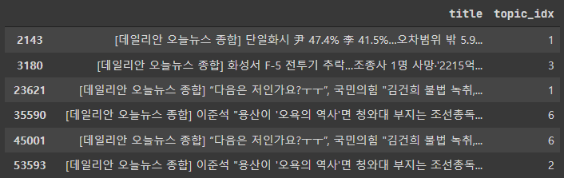
2. Procedure
2) Data Preprocessing
• 중복되는 title 제거
• 주제분류와 관련도가 떨어지는 문구 제거 (ex. [데일리안 오늘뉴스 종합])

Slide 7
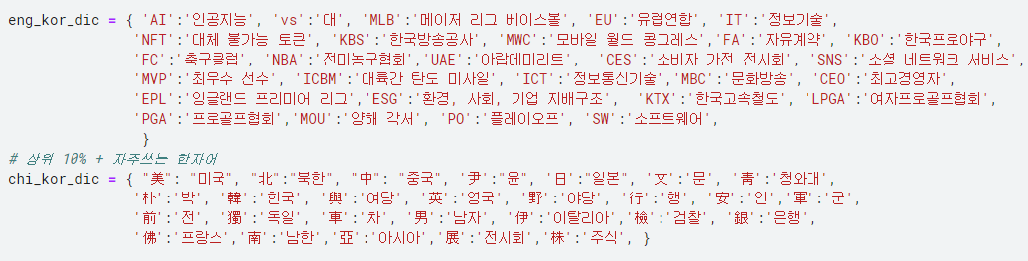
2. Procedure
2) Data Preprocessing
• 한자 및 영문자 처리
Notes:
한자 : 등장한 한자 중 사용빈도가 높고(상위 10%) + 자주쓰는 한자어는 사전으로 만들어 따로 변환
영문자도 한자와 마찬가지로 사용빈도가 높고(상위 10%) 자주쓰는 영단어는 따로 변환
LG, SK와 같은 고유명사들은 고유의 의미를 갖고 있으므로 제외

Slide 8
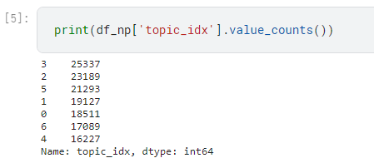
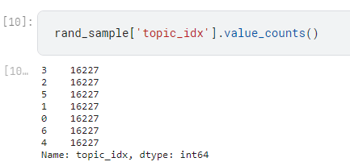
2. Procedure
2) Data Preprocessing
• 특수문자, 숫자 및 기호
→ 모두 공백문자(“ ”)로 대체
• DownSampling
→
Notes:
모두 공백문자로 대체: 특수문자(!? ...) 및 기호(↑,↓, ...)의 의미보다는 문장의 내용이 주제와 관계성 높다
마지막으로 label간의 균등한 분포를 위해 제일 적은 수의 토픽에 맞춰 다운샘플링 진행
4 : 세계

Slide 9
2. Procedure
3) Model Selection and Training
• Models
- KLUE-BERT-base
④
- KLUE-RoBERTa-base
Ensemble
①
- SKT/KoGPT2
②
- XLM-RoBERTa-large
③
- yobi/klue-roberta-base-ynat
• 데이터 전처리 전, 후 데이터로 각각 학습
Notes:
Roberta : 기존 BERT 모델을 유지하며 Dynamic Masking, NSP(Next Sentence Prediction) 제거, 더 긴 batch size, 매우 많은 양의 data 사용 등 hyperparameter들을 조정하여 성능을 높인 모델
KLUE : Korean Language Understanding Evaluation 약자로 한글로 된 데이터를 사용해서 학습시킨 모델
SKT/KoGPT2 : SKT AI팀에서 만든 모델로, 한국어 위키백과와 뉴스를 포함해 40GB이상의 한국어 데이터로 학습시킨 GPT2모델
xlm-roberta-large : multilingual version of RoBERTa (2.5T of filtered CommonCrawl data in 100 languages)

Slide 10
2. Procedure
4) Result
• 모델 테스트는 모두 동일한 데이터(21년 12월 크롤링 데이터)로 진행 (총 32768개)
• Metric은 Accuracy 사용
모델 | 전처리 O | 전처리 X
SKT/KoGPT2 | 74.15% | 75.38%
yobi/KLUE-RoBERTa-base-ynat | 69.26% | 71.74%
XLM-RoBERTa-large | 9% | 76.99%
Ensemble (KLUE-BERT-base, KLUE-RoBERTa-base, SKT/KoGPT2) | 69.98% | 77.98%
Notes:
성능평가는 데이터에 따라 다르게 나올 수 있기 때문에 모두 동일한 데이터
전처리를 유무에 따라 같은 모델이라도 다른 성능을 보여줬는데 전체적으로 전처리를 해주지 않은 데이터로 학습시켰을 때 더 좋은 결과를 보여줬습니다.

Slide 11
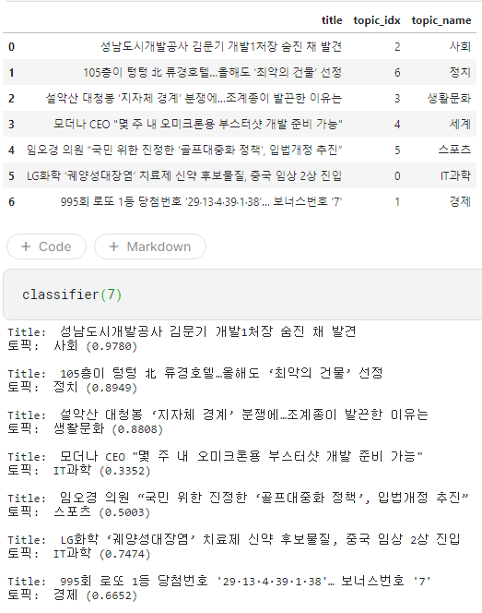
3. Conclusion
• Classifier
- 성능이 제일 좋았던 Ensemble로 분류기 구현
Notes:
5번째 기사 타이틀은 정치섹션이 될 수도
7번째 기사 타이틀은 생활문화가 될 수도

Slide 12
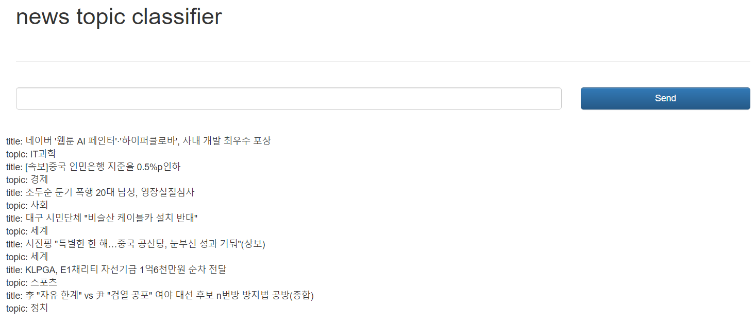
3. Conclusion
• Classifier Service
- Colab과 연동해 실제 서비스
(주소)
- 사용 방안
• 기사입력 시 타이틀 분류 자동화
• 새로운 기사 업로드 시 관심분야이면 알림 서비스

Slide 13
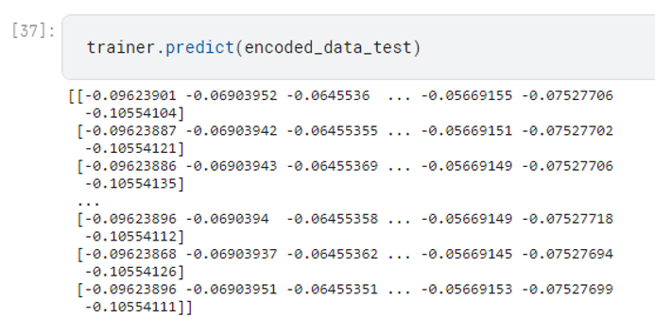
4. Self-Feedback
• 모델 훈련 후 성능 문제
모델 | 전처리 O | 전처리 X
SKT/KoGPT2 | 74.15% | 75.38%
yobi/KLUE-RoBERTa-base-ynat | 69.26% | 71.74%
XLM-RoBERTa-large | 9% | 76.99%
Ensemble (KLUE-BERT-base, KLUE-RoBERTa-base, SKT/KoGPT2) | 69.98% | 77.98%
• 스코어가 모두 음수값을 갖고, 값들도 비슷비슷한 모습
학습이 제대로 이루어지지 않음
Notes:
Xlm large모델은 multilingual version of RoBERTa (2.5T of filtered CommonCrawl data in 100 languages)
Large 모델은 수렴문제가 있다는 community 포스팅들 존재

Slide 14
4. Self-Feedback
• 데이터 전처리가 도움이 됐는가?
모델 | 전처리 O | 전처리 X
SKT/KoGPT2 | 74.15% | 75.38%
yobi/KLUE-RoBERTa-base-ynat | 69.26% | 71.74%
XLM-RoBERTa-large | 9% | 76.99%
Ensemble (KLUE-BERT-base, KLUE-RoBERTa-base, SKT/KoGPT2) | 69.98% | 77.98%
전처리하지 않은 데이터로 학습 시 성능이 더 좋은 결과
Notes:
1. 학습된 사전에 영단어나 한자가 별로 없을 것 같아 전처리를 진행

Slide 15
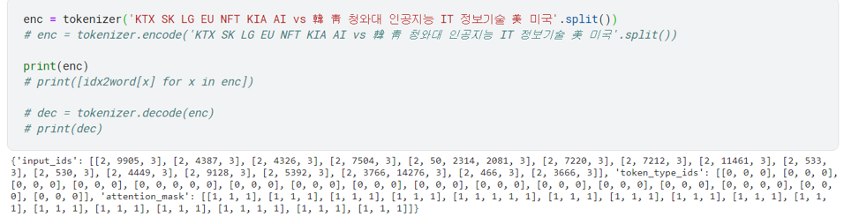
4. Self-Feedback
- 데이터 전처리와 Tokenizer
• Pre-trained 모델의 사전에 전처리한 한자나 영단어 등이 이미 등록이 되어있다.
전처리한 데이터가 오히려 성능저하를 야기
Notes:
원래 466으로 임베딩 됐어야 할 美 문자가 미국으로 대체되면서 3666으로 임베딩 -> 문장 의미 변질

Slide 16
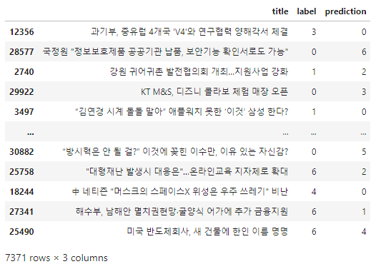
4. Self-Feedback
• 데이터의 문제
- 테스트 데이터로 예측한 결과 잘못 분류된 경우들
• 32768개 중 7371개 오분류
0 : IT과학
1 : 경제
2 : 사회
3 : 생활문화
4 : 세계
5 : 스포츠
6 : 정치
Notes:
몇 개만 살펴보면

Slide 17
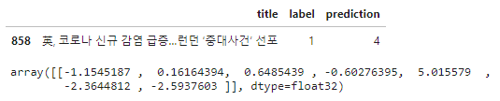
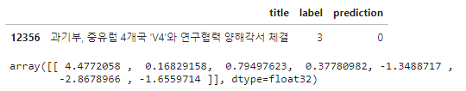
4. Self-Feedback
1) Label이 이상한 경우
• Case1
(경제)
(세계)
0 : IT과학
1 : 경제
2 : 사회
3 : 생활문화
4 : 세계
5 : 스포츠
6 : 정치
• Case2
(생활문화)
(IT과학)

Slide 18
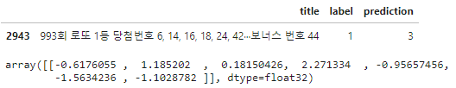
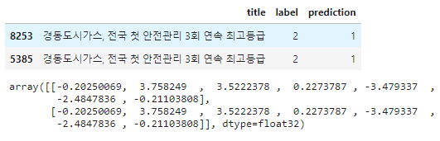
4. Self-Feedback
2) Label이 중의적인 경우
• Case1
(경제)
(생활문화)
0 : IT과학
1 : 경제
2 : 사회
3 : 생활문화
4 : 세계
5 : 스포츠
6 : 정치
• Case2
(사회)
(경제)

Slide 19
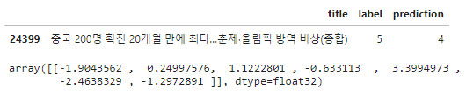
4. Self-Feedback
3) 그냥 잘못 예측한 경우
• Case1
(스포츠)
(세계)
0 : IT과학
1 : 경제
2 : 사회
3 : 생활문화
4 : 세계
5 : 스포츠
6 : 정치
1) Label이 이상한 경우
데이터를 믿을 수 있는가? (신뢰도)
2) Label이 중의적인 경우

Slide 20
4. Self-Feedback
• 해볼 수 있는 추가작업들
1. 세부주제로 분류
• 정치 – 국회/정당, 행정, 국방/외교 등
• 경제 – 금융, 증권, 부동산 등
• 생활문화 – 여행/레저, 도로/교통, 공연/전시, 건강정보 등
2. 기사 내용을 일부 포함해 데이터로 사용
• 기사 주제가 잘못 분류된 경우
보완을 통해 분류 정확도 향상 가능
• 타이틀이 중의적인 경우

Slide 21
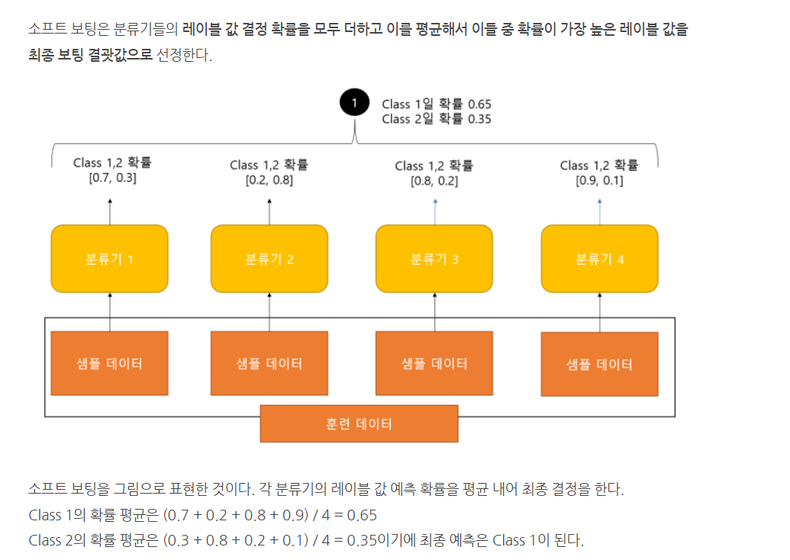
4. Self-Feedback
3. Ensemble

Slide 22
감사합니다

Slide 23
Contents
1. Introduction
2. Procedure
1) Data Collection
Q&A
2) Data Preprocessing
3) Model Selection and Training
4) Result
3. Conclusion
4. Self-Feedback
Notes:
여기까지 뉴스 토픽 분류기 발표였습니다.
이제 발표 내용이나 추가적으로 궁금한 점 있으시면 질문해주세요
이상으로 2조 발표자 박재현이었습니다 감사합니다

